Slide 1
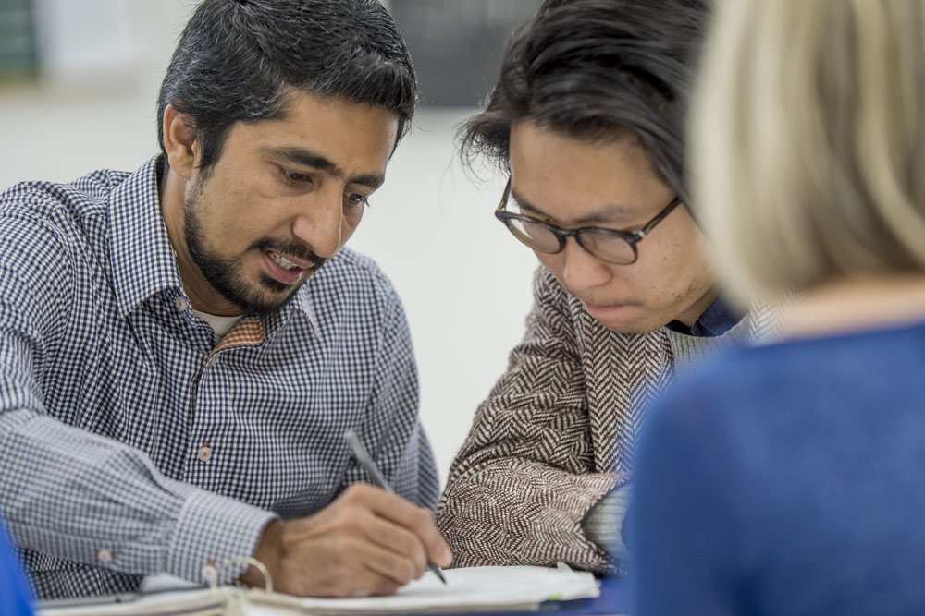
Manuel
Portugal
Nederland: 5 jaar
Portugees / Engels / een beetje Nederlands
goed Nederlands leren!
3 keer/week naar talenschool
medecursisten: verschillende nationaliteiten
buurman: Chinees
in de les: Nederlands
goeie docent, maar streng

Slide 2
Manuel

